Slide 1
有限元法基础
Finite Element Method
  张 雄
  清华大学航天航空学院
  Email: xzhang@tsinghua.edu.cn
  Web: http://xzhang.comdyn.cn

Slide 2
有限元法
第1章 绪论
第2章 直接刚度法
第3章 一维问题
第4章 线弹性问题
第5章约束变分原理和不可压缩问题
第6章 梁板壳问题
第7章 专题
第8章 有限元商用软件导论 (两次课，穿插)

Slide 3
有限元法
第2章 直接刚度法
  2.1 理想化与离散化 Idealization & Discretization
  2.2 单元刚度方程 Element Stiffness Equation
  2.3 总体刚度方程 Global Stiffness Equations
  2.4 平衡方程的求解 Solution of Equilibrium Equations
  2.5 有限元程序设计 Finite Element Programming
有限元法的主要步骤：
前处理
单元分析
组装
方程求解
后处理
modeling error
直接刚度法的优缺点？
  概念清晰、简单
  变截面？
  分布载荷？
  高阶单元？
  其它形状单元？
如何解决？
solution error
simulation error = modeling + solution error

Slide 4
有限元法
第3章 一维问题
  3.1 强形式
  3.2 加权余量法
  3.3 伽辽金弱形式
  3.4 变分原理
  3.5 高斯求积
  3.6 近似函数
  3.7 有限元格式
  3.8 对流扩散方程
  3.9 伽辽金弱形式的进一步讨论
  3.10 误差与收敛性分析
  小结
构建有限元格式的路线图
强形式
弱形式
(3.1)
(3.2; 3.3; 3.4; 3.5)
离散方程
函数近似
(3.7)
(3.6)

Slide 5
有限元法
第4章 线弹性问题
  4-1 Strong and Weak Forms 强形式和弱形式
  4-2 Approximations for Multidimensional Problems 近似函数
  4-3 Gauss Quadrature in Multidimensions 高斯求积
  4-4 Finite Element Discretization 有限元离散
  Course Project
  4-5 Higher Order Elements 高阶单元
  4-6 Patch Test 分片实验
  4-7 Error Estimates 误差估计
  4-8 Recovery of Stresses 应力重构
  4-9 FEM Modeling

Slide 6
有限元法
第5章约束变分原理和不可压缩问题
  5-1 拉格朗日乘子法
  5-2 罚函数法
  5-3 广义变分原理
  5-4 不可压缩问题
  5-5 几乎不可压问题

Slide 7




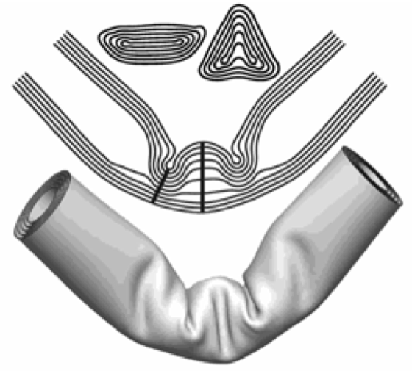

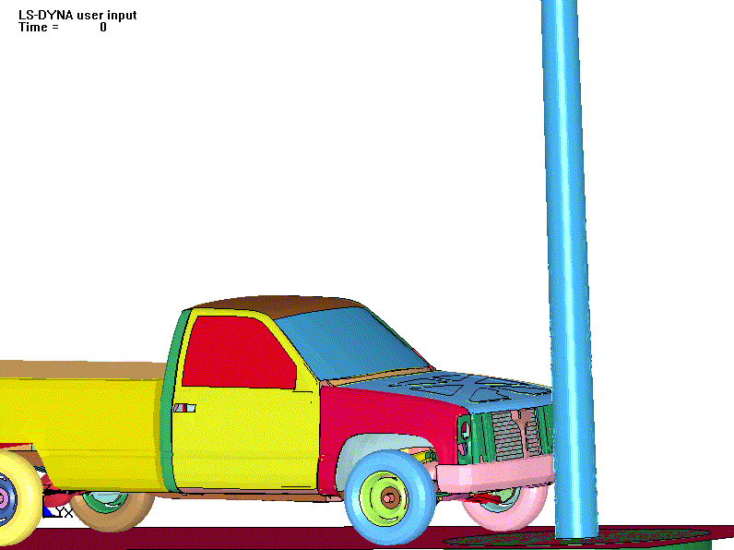
有限元法
第6章 梁板壳问题
  6-1 Bernoulli-Euler Beam 伯努利-欧拉梁
  6-2 Timoshenko Beam 铁摩辛柯梁
  6-3 Plate Bending 板弯曲问题
  6-4 Shell Elements 壳单元
Ship hull (sheet metal and frame)
Masonry shell structure
Buckling of carbon nanotubes
Red blood cells

Slide 8
有限元法
第7章 专题
  7-1 Linear Dynamic Analysis
  7-2 Boundary Element Method
  7-3 Molecular Dynamics
  7-4 Discrete Element Method

Slide 9
有限元法
第1章 绪论
  1-1 课程的主要内容与要求
  1-2 计算力学导论
  1-3 有限元法的基本概念
  1-4 有限元法的发展历史
  1-5 有限元法的应用实例
第2章 直接刚度法
  2.1 理想化与离散化
  2.2 单元刚度方程
  2.3 总体刚度方程
  2.4 平衡方程的求解
  2.5 有限元程序设计
第3章 一维问题
  3.1 强形式
  3-2 加权余量法
  3.3 伽辽金弱形式
  3.4 变分原理
  3.5 高斯求积
  3.6 近似函数
  3.7 有限元格式
  3.8 对流扩散方程
  3.9 误差与收敛性分析
  小结
第4章 线弹性问题
  4-1 强形式和弱形式
  4-2 近似函数
  4-3 高斯求积
  4-4 有限元离散
  4-5 高阶单元
  4-6 分片实验
  4-7 误差估计
  4-8 应力重构
  4-9 有限元模型化
第5章 约束变分原理
  5-1 拉格朗日乘子法
  5-2 罚函数法
  5-3 广义变分原理
  5-4 不可压缩问题
  5-5 几乎不可压问题
第6章 梁板壳问题的有限元格式
  6-1 伯努利-欧拉梁
  6-2 铁摩辛柯梁
  6-3 板弯曲问题
  6-4 壳单元
第7章 专题
  7-1 线性动态问题
  7-2 边界元法
  7-3 分子动力学
  7-4 离散元法

